Slide 1

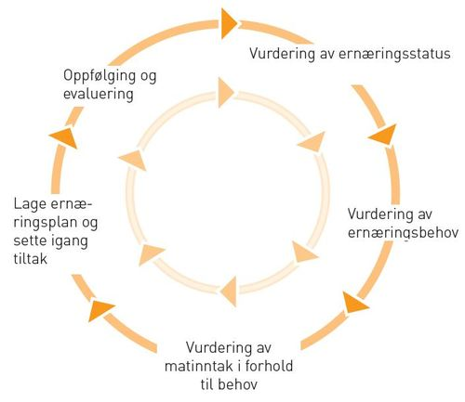
Lage ernæringsplan og sette i gang tiltak

Slide 2
Tiltaksplan ernæring (ernæringsplan)
Hvorfor får pasienten ikke i seg det som behøves?
Hvordan skal man dekke behovet?
  Hva får pasienten i seg?
  Hva er pasientens behov?
  Hvordan dekke eventuelt underskudd på kalorier og proteiner?
Vurdere hensiktsmessige tiltak
  Ernæringstrappen

Slide 3
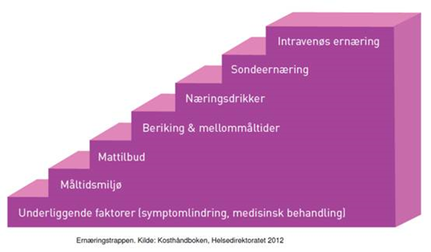
Ernæringstrappen
Formålet med trappen er å systematisere ernæringsarbeidet og prioritere tiltak
Hensikten er å forsinke eller forhindre fordyrende behandling ved å forebygge eller behandle underernæring
4 første trinnene:
  Tidlige og enkle tiltak for forebygging
  Lavere alvorlighetsgrad

Slide 4

Trinn 1: Underliggende faktorer
Av og til er det nok å lette eller eliminere hindringer:
  Medisinske tilstander, medikamenter og bivirkninger
  Tann- og munnstatus (munnsår, munntørrhet, passer tannprotesen?)
  Kvalme
  Smerte
  Søvn
  Psykososiale forhold
  Fysiske funksjonsvansker
  Endret livssituasjon
  Sorg

Slide 5
Trinn 2: Måltidsmiljø
Omgivelsene, pasientens behov og måten du hjelper på er like viktig som maten i seg selv
  Sitter pasienten godt?
  Er bordet rent og hender vasket?
  Hvordan er bordet dekket?
  Hva er nok hjelp for pasienten?
  Ville du spist maten du serverer?
  Tradisjon, kultur
  Sosial interaksjon
    Bordplassering/hvem sitter sammen
  Variasjon i mattilbudet og måltidsmiljø

Slide 6
Trinn 3: Mattilbud
Velg rett mat til rett pasient: standard- og spesialkoster, antall måltider
  Spiser lite
    Energi- og næringstett kost (Høyere fett- og proteininnhold – mindre porsjoner)
    Energirik drikke
  Svelgevansker (underliggende faktorer)
    Konsistenstilpasset mat og drikke
  Spiser normalt
    Nøkkelrådskost
  Spiser for mye
    Nøkkelrådskost
  Spesialkost
    Glutenfritt
    Diabetes
    Laktoseredusert
Innkjøp av mat - handlelister

Slide 7
Trinn 4: Beriking og mellommåltider
Tilføre ekstra energi og protein i maten
  Tilby flere måltider til de som spiser lite
  Tilby små måltider mellom hovedmåltidene
  Små skiver, dobbelt lag pålegg
  Unngå lettprodukter (light, lett, lettere, mager)
  6 – 8 måltider pr. dag (hver 2. time)
Unngå 11 timers nattfaste
Kan du friste med dette:
  yoghurt
  smoothie
  næringsrik drikke
  fruktsalat m/beriket yoghurt
  kjeks
  små skiver med dobbelt pålegg
  rislunsj
  nøtter og tørket frukt

Slide 8
Konkrete tiltak
Ta utgangspunkt i utført kostregistrering
Igangsett tiltak for å komme opp i mengde kalorier i forhold til oppsatt behandlingsmål
  Eksempel på tiltak dersom pasienten eksempelvis i snitt har et kaloriunderskudd på 450 kalorier skal dette dekkes inn:
  kokt egg til frokost (85 kcal)
  et mellommåltid med et beger yoghurt (150 kcal) og en ss olje (90 kcal)
  et glass smoothie a 1,5 dl (75 kcal)
  Spisesituasjonen, medspising som sikrer inntak ved frokost, middag og kvelds

